Slide 1

KHÓA LUẬN TỐT NGHIỆP CHUYÊN NGÀNH: KHOA HỌC MÁY TÍNH Sinh viên thực hiện: TRẦN MỸ LINH ĐẶNG VĂN NGHIÊM
Khóa luận tốt nghiệp GVHD: TS. Đặng Thị Phúc

Slide 2
Ứng dụng học sâu để cải tiến mô hình phân tích câu hỏi trong bài toán trả lời câu hỏi Giáo viên hướng dẫn: TS. ĐẶNG THỊ PHÚC
Khóa luận tốt nghiệp GVHD: TS. Đặng Thị Phúc

Slide 3
Các nội dung
1. Mục tiêu đề tài
2. Phương hướng giải quyết
3. Các loại mô hình
3.1 Mô hình tìm trọng số của từ
3.2 Cải thiện thuật toán BM25
3.3 Mô hình BERT
3.4 Tinh chỉnh mô hình RoBERTa
4. Thực nghiệm
5. Kết luận và hướng phát triển
Khóa luận tốt nghiệp GVHD: TS. Đặng Thị Phúc

Slide 4
1. Mục tiêu đề tài
Phân tích câu hỏi: đánh trọng số cho các từ trong câu hỏi nhằm tìm ra những từ quan trọng trong câu hỏi
Áp dụng trọng số vào các tác vụ phía sau: tìm kiếm đoạn văn chứa câu trả lời, trích xuất câu trả lời từ đoạn văn.
Khóa luận tốt nghiệp GVHD: TS. Đặng Thị Phúc

Slide 5
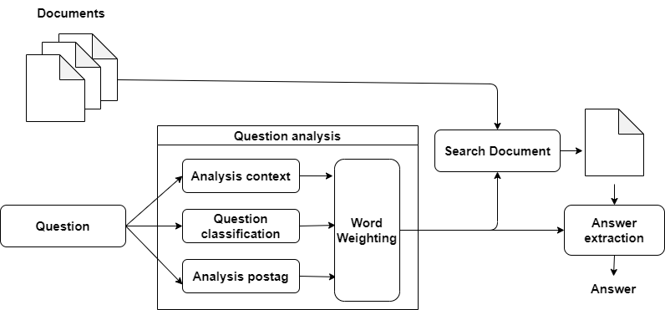
2. Phương hướng giải quyết
Phân tích câu hỏi: phân tích ngữ cảnh, phân tích loại câu hỏi, phân tích từ loại trong câu hỏi
Tìm kiếm đoạn văn chứa câu trả lời
Trích xuất câu trả lời
Khóa luận tốt nghiệp GVHD: TS. Đặng Thị Phúc

Slide 6
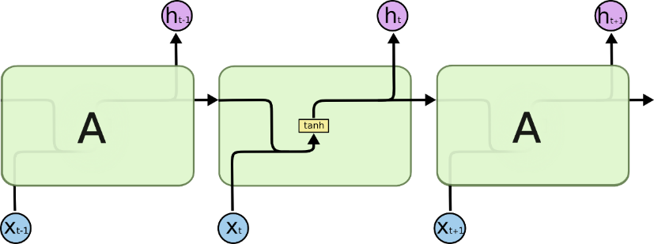
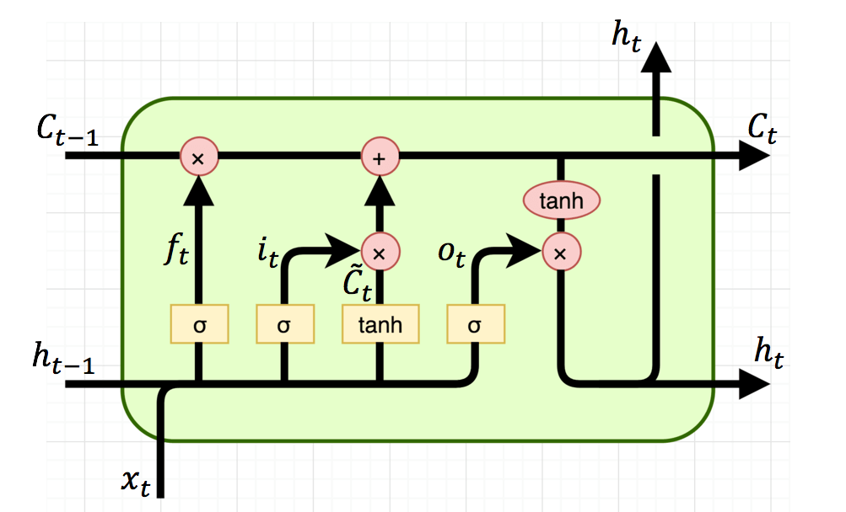
Nhược điểm của RNN
Vanishing gradient: hiện tượng gradient sẽ bị nhỏ lại tới mức gần như biến mất ở những hidden state cuối của một đầu vào dài như đoạn văn.
RNN lưu các trạng thái phía trước nó cho nên cần nhiều bộ nhớ và thời gian tron quá trình huấn luyện.
Khả năng bị mất thông tin ở những kiểu dữ liệu quá dài như đoạn văn

Slide 7
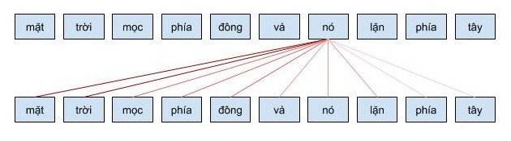
Attention
Attention giúp mô hình chú ý vào những thông tin quan trọng. Đối với tác vụ xử lý ngôn ngữ tự nhiên nó giúp chú ý vào những từ quan trọng, còn với tác vụ xử lý ảnh nó giúp chú ý vào các điểm ảnh quan trọng
Attention giúp đánh lại trọng số lại các thông tin đặc trưng tránh gây mất thông tin đối với câu dài
Sự xuất hiện của attention dần dần phát sinh ra các loại attention có thể thay thế các mô hình RNN dùng để trích xuất đặc trưng. Hiện nay nổi bật là self-attention (tự chú ý), xuất hiện trong bài báo Attention is all you need

Slide 8
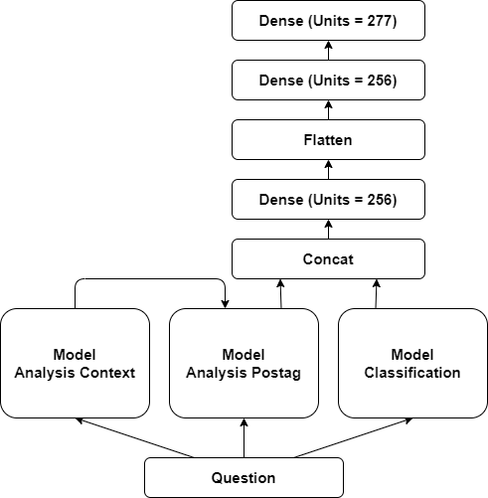
3.1 Mô hình đánh trọng số
Mô hình tìm trọng số sẽ phân tích câu hỏi bao gồm phân tích đặc trưng thông tin câu hỏi, loại câu hỏi và postag của các từ trong câu hỏi.
Đầu vào sẽ chia thành 3 hướng cho 3 tác vụ để phân tích:
+ Trích xuất đặt trưng ngữ cảnh cho câu hỏi
+ Phân tích pos tag cho câu hỏi
+ Phân tích loại câu hỏi: hỏi về cái gì, người hay con vật, ….
Dữ liệu bao gồm: 21073 câu hỏi.
Khóa luận tốt nghiệp GVHD: TS. Đặng Thị Phúc

Slide 9
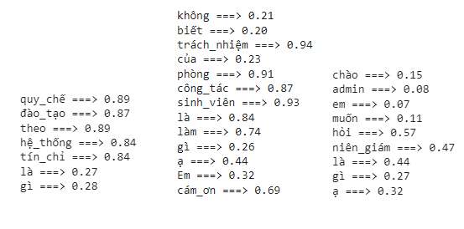
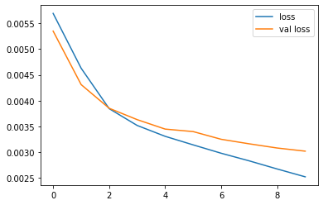
Kết quả mô hình tìm trọng số

Slide 10
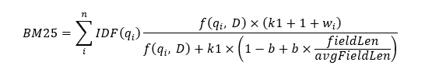
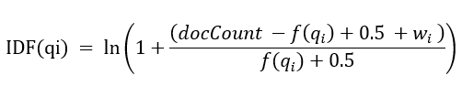
3.2 Cải thiện thuật toán BM25
Công thức BM25:
 | Accuracy | F1-score
BM25 | 83.34 | 90.92
BM25 cải tiến | 85.87 | 92.40
Công thức của IDF(qi):
Khóa luận tốt nghiệp GVHD: TS. Đặng Thị Phúc

Slide 11
3.3 Mô hình BERT
BERT là viết tắt của từ Bidirectional Encoder Representation from Transformer, có nghĩa là mô hình biểu diễn vector theo 2 chiều ứng dụng kỹ thuật transformer.
Điểm đặc biệt của BERT đó là cân bằng bối cảnh ngữ nghĩa theo 2 chiều trái phải.
Mô hình BERT định nghĩa số lớp ẩn là L, kích thước lớp ẩn là H (hay còn gọi là kích thước của vector embedding) và số head ở attention là A.
BERT chủ yếu có 2 kiến trúc:
BERT base: L = 12, H = 768, A = 12
BERT large: L = 24, H = 1024, A = 16
Khóa luận tốt nghiệp GVHD: TS. Đặng Thị Phúc

Slide 12
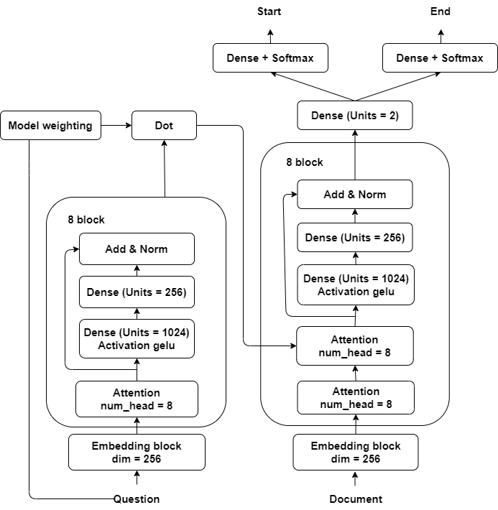
3.4 Tinh chỉnh mô hình RoBERTa
Khóa luận tốt nghiệp GVHD: TS. Đặng Thị Phúc

Slide 13
Kết quả mô hình trả lời câu hỏi
Model | L | H | A | time per epoch | epochs | f1-score | EM
BERT | 8 | 512 | 8 | 812s | 20 | 0.65 | 0.61
BERT + LSTM | 8 | 256 | 8 | 784s | 20 | 0.59 | 0.53
RoBERTa | 8 | 256 | 8 | 845 | 20 | 0.74 | 0.74
DistilBERT | 8 | 256 | 8 | 892 | 20 | 0.72 | 0.71
RoBERTa+weight | 8 | 256 | 8 | 922 | 30 | 0.75 | 0.73
BERT +weight | 8 | 256 | 8 | 782 | 20 | 0.69 | 0.65
DistilBERT+weight | 8 | 256 | 8 | 1027 | 20 | 0.62 | 0.58

Slide 14
4. Thực nghiệm
Đoạn văn | "Mục đính. Công tách sinh viên là một trong những công tác trọng tâm...." "Yêu cầu của công tác sinh viên. 1. Sinh viên là nhân vật trung tâm..." "Nhiệm vụ của sinh viên. 1. Chấp hành chủ trương, đường lối của Đảng..."
Câu hỏi | "mục đính của công tác sinh viên là gì?"
Khóa luận tốt nghiệp GVHD: TS. Đặng Thị Phúc

Slide 15
Phân tích câu hỏi:
+ Loại câu hỏi : cái gì
+ Postag của câu hỏi:
Trọng số của các từ:
Mục đích | Của | Phòng | Công tác | Sinh viên | Là | Gì | Ạ
Danh từ | Giới từ | Danh từ | Danh từ | Danh từ | Động từ | Đại từ | Tính từ
Mục đích | Của | Phòng | Công tác | Sinh viên | Là | Gì | Ạ
0.88 | 0.21 | 0.84 | 0.79 | 0.84 | 0.22 | 0.40 | 0.42
Khóa luận tốt nghiệp GVHD: TS. Đặng Thị Phúc

Slide 16
Sau khi đánh trọng số chúng ta sẽ áp dụng vào thuật toán BM25 để tìm đoạn văn chứa câu trả lời:
Đoạn văn | Điểm số
"Mục đích. Công tác sinh viên là một trong những công tác trọng tâm của Nhà trường nhằm đảm bảo …." | 4.73
"Yêu cầu của công tác sinh viên. 1. Sinh viên là nhân vật trung tâm trong nhà trường, được Nhà trường bảo đảm …" | 2.69
"Nhiệm vụ của sinh viên. 1. Chấp hành chủ trương, đường lối của Đảng, chính sách, pháp luật của Nhà nước, …" | 2.98
Khóa luận tốt nghiệp GVHD: TS. Đặng Thị Phúc

Slide 17
Sau khi tìm được đoạn văn chứa câu trả lời bằng thuật toán BM25 cải tiến thì ta đưa câu hỏi và đoạn văn vào mô hình BERT để tìm vị trí của câu trả lời bên trong đoạn văn:
Bắt đầu | Kết thúc | Kết quả
0 | 52 | mục_đích công_tác sinh_viên là một trong những công_tác trọng_tâm của nhà_trường nhằm bảo_đảm thực_hiện mục_tiêu giáo_dục là đào_tạo con_người việt_nam phát_triển toàn_diện có đạo_đức tri_thức sức_khoẻ thẩm_mỹ và nghề_nghiệp trung_thành với lý_tưởng độc_lập dân_tộc và chủ_nghĩa_xã_hội hình_thành và bồi_dưỡng nhân_cách phẩm_chất và năng_lực công_dân đáp_ứng yêu_cầu của sự_nghiệp xây_dựng và bảo_vệ tổ_quốc
Khóa luận tốt nghiệp GVHD: TS. Đặng Thị Phúc

Slide 18
5. Kết luận và hướng phát triển
Kết luận:
Trong khóa luận đã thử nghiệm qua các model để đạt được kết quả khả quan cho quá trình phân tích câu hỏi và các tác vụ phía sau.
Nhược điểm: chưa tốt cho câu dài, dữ liệu mới. Dối với dữ liệu mới có vài trường hợp dẫn đến trọng số âm khi áp dụng vào BM25 sẽ dẫn đến lỗi do log của số âm.
Hướng phát triển:
Thêm nhiều dữ liệu hơn cho bài toán
Cải thiện mô hình để đảm bảo tính ứng dụng bởi vì mô hình hiện tại khá nặng
Thử nghiêm trên nhiều mô hình mới hơn nữa để tìm mô hình phù hợp với bài toán
Khóa luận tốt nghiệp GVHD: TS. Đặng Thị Phúc

Slide 19
CẢM ƠN CÔ ĐÃ LẮNG NGHE

